Slide 1


欢迎来到新立社区
！

Slide 2




来到新立社区
感觉就是不一样

Slide 3



在新立社区的花园里欣
赏美丽的花朵

Slide 4


在新立社区参加
健身活动
那里可以健身，可以娱乐

Slide 5




在新立社区可以
体育运动
这里可以打球，可以游泳

Slide 6
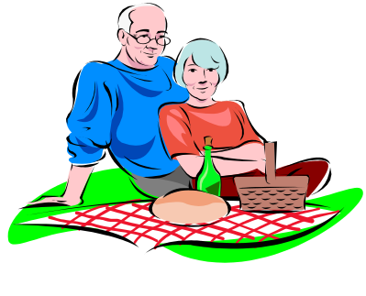
来新立社区是您
最好的选择
这里时刻为您准备着！！！

